Slide 2
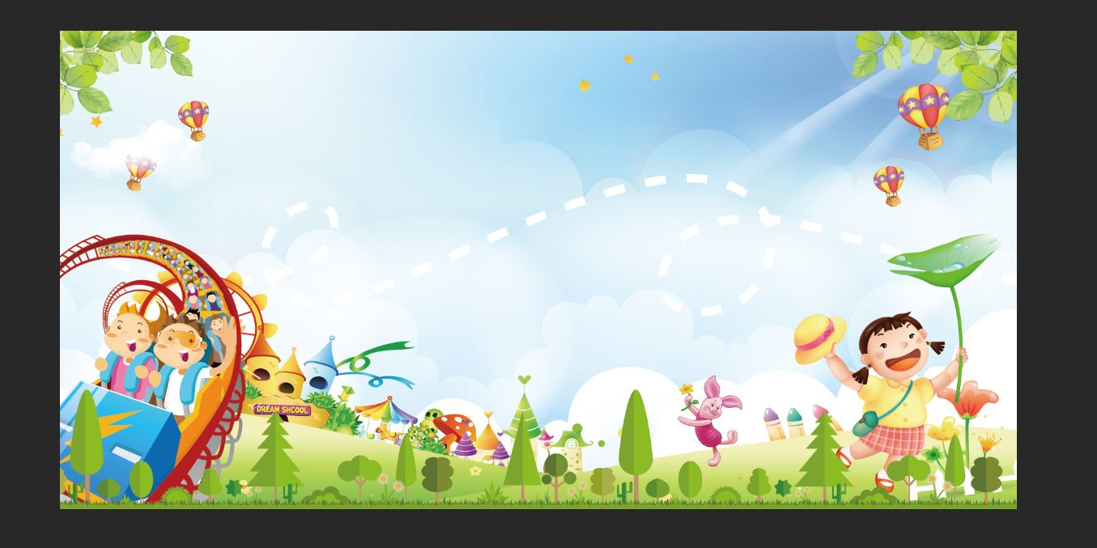

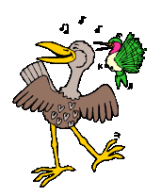
Khởi động!

Slide 3





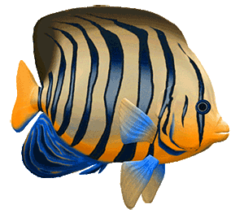
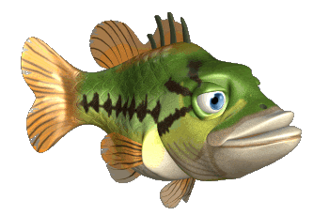

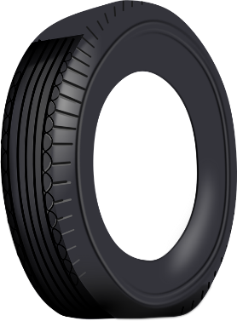


DỌN SẠCH
ĐẠI DƯƠNG

Slide 4

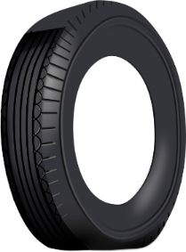
Chọn vần thích hợp vào chỗ chấm?
c……chỉ
a. uôn
b. uôt

Slide 5
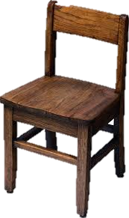
Chọn vần thích hợp vào chỗ chấm?
quả ch……..
a. uôn
b. uông

Slide 6
Mưa tạnh, những hạt mưa long lanh đậu trên các cuống lá. Bầu trời trong xanh, không khí mát mẻ.

Slide 7
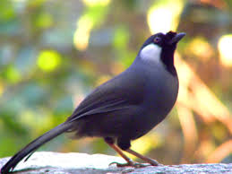
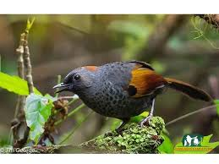
Đây là một loài chim biết bắt chước tiếng người đó là loài chim nào ngoài loài chim Yến phụng?
chim khướu

Slide 8


Có khách
Nhận biết
Con khướu biết bắt chước tiếng người.

Slide 9
Bài 69
ươi ươu

Slide 10
Tiết 1

Slide 11
2
Đọc
ươi ươu
ng
ươi
người

Slide 12
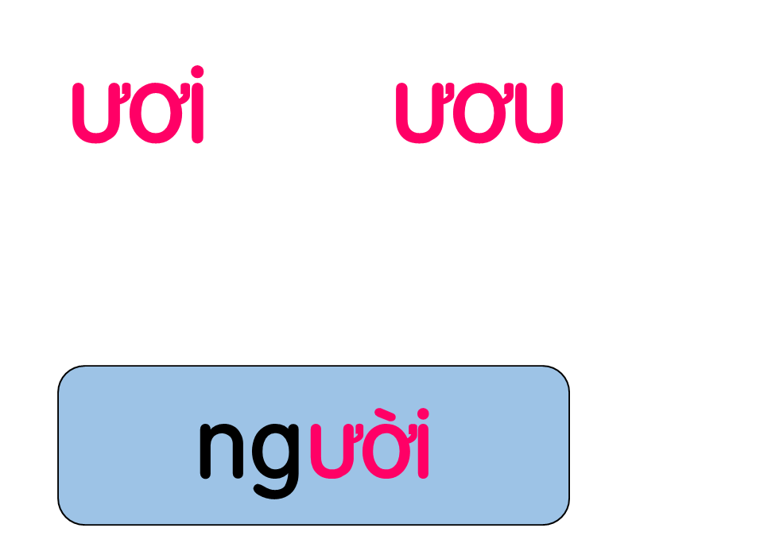

Slide 13
bưởi cười lưới mười
bướu hươu khướu rượu

Slide 14
2
Đọc
ươi ươu
ng
ươi
người
bưởi cười lưới mười
bướu hươu khướu rượu

Slide 15
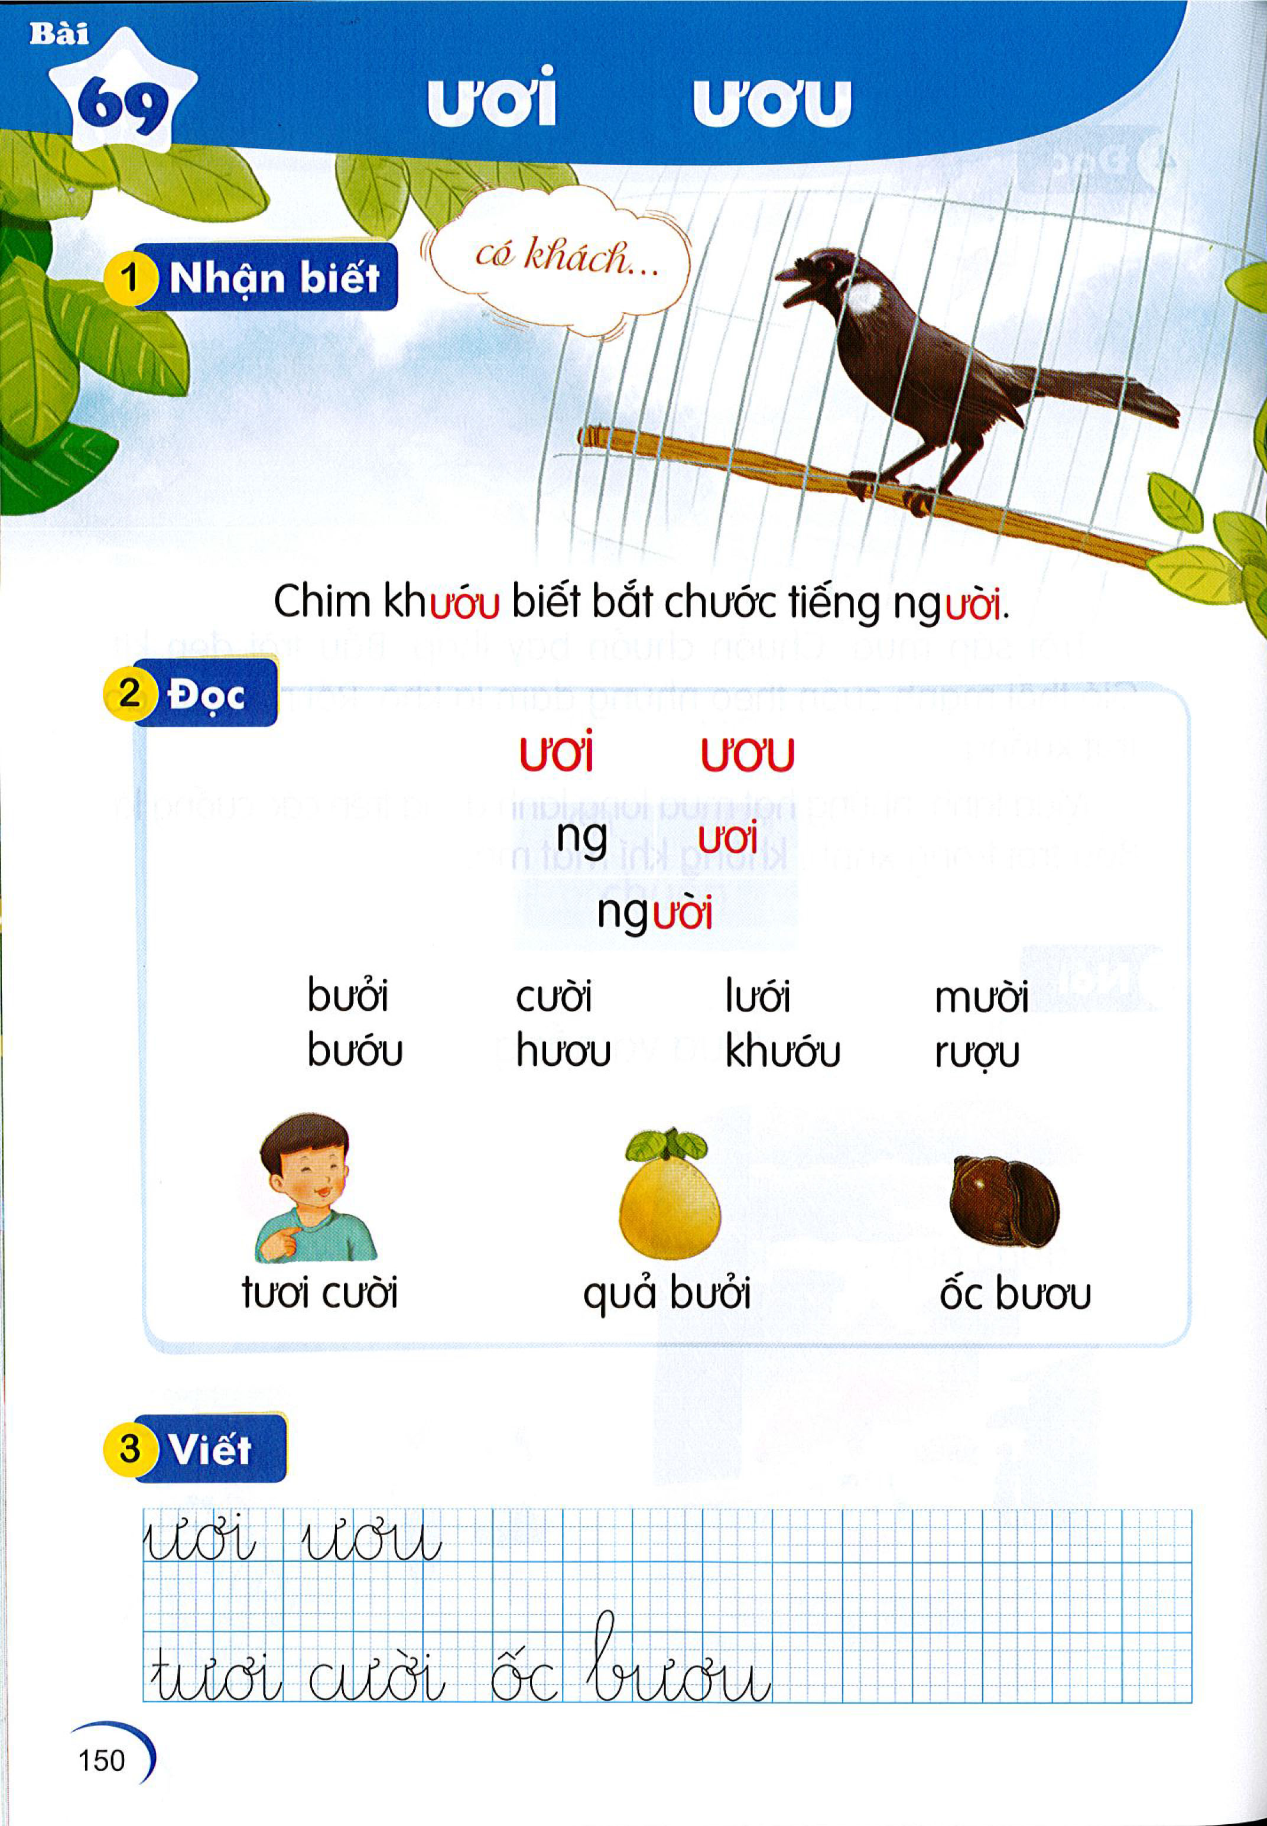
2
Đọc
Nối tranh với các từ sau
ốc bươu
tươi cười
quả bưởi

Slide 16
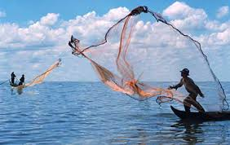
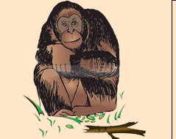
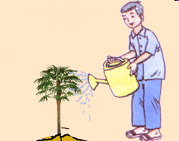
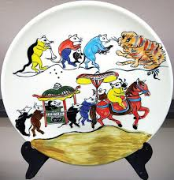
2
Đọc
Nhìn tranh đoán từ có vần ươi
ươi
đười ươi
lưới cá
đám cưới
tưới cây

Slide 17
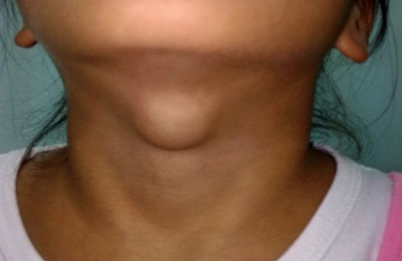
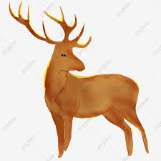
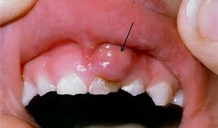

2
Đọc
Nhìn tranh đoán từ có vần ươu
ươu
bướu cổ
hươu sao
cốc rượu
nướu răng

Slide 18

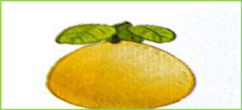

2
Đọc
ươi ươu
ng
ươi
người
bưởi cười lưới mười
bướu hươu khướu rượu
tươi cười
quả bưởi
ốc bươu

Slide 19
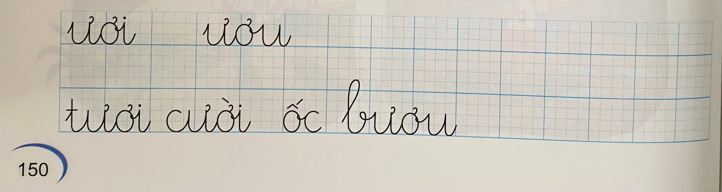
3
Viết

Slide 20
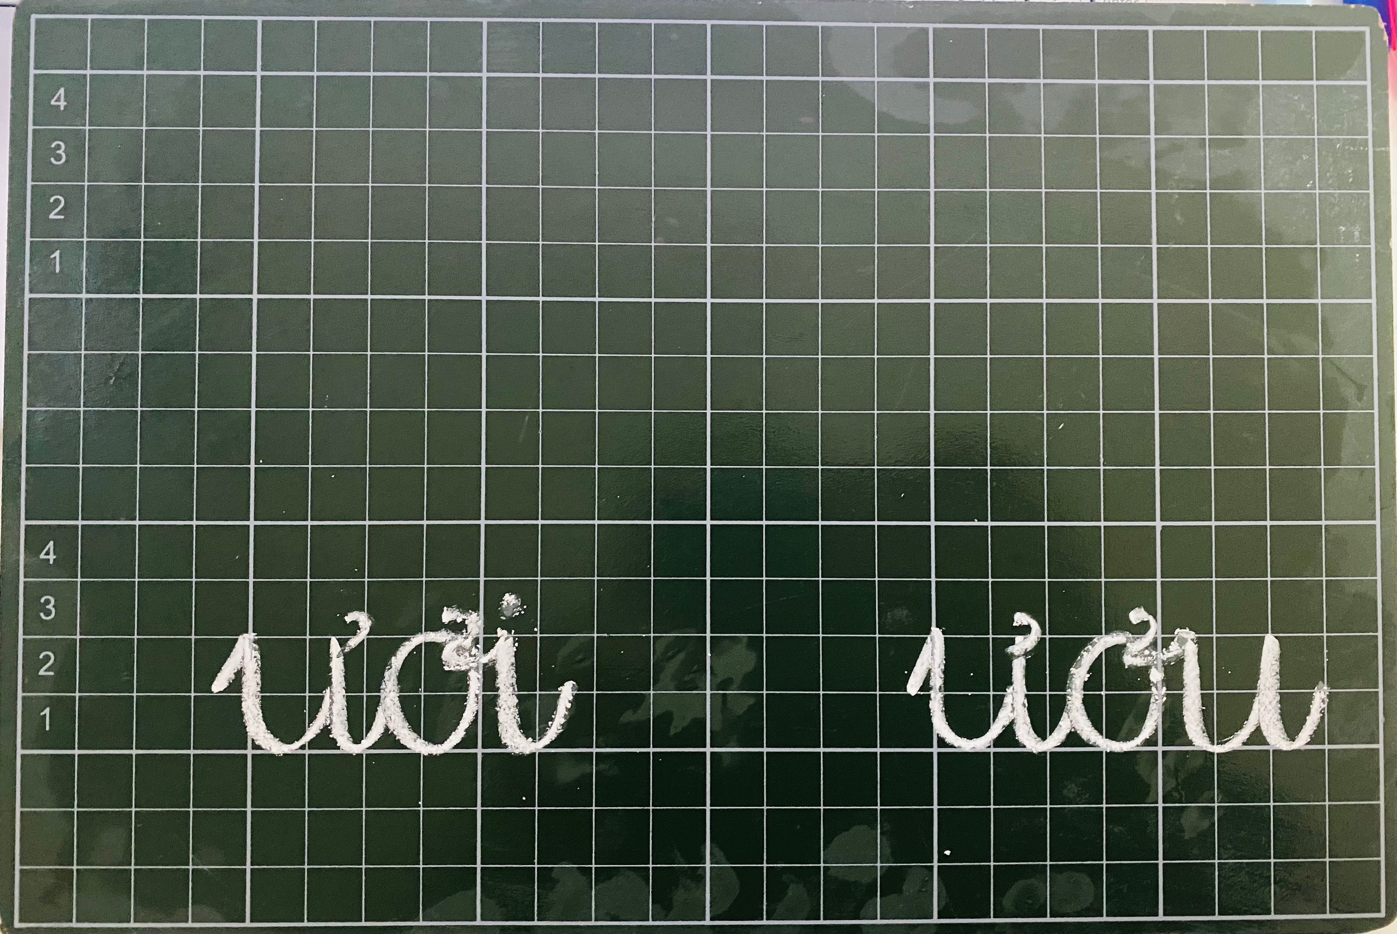
3
Viết

Slide 21
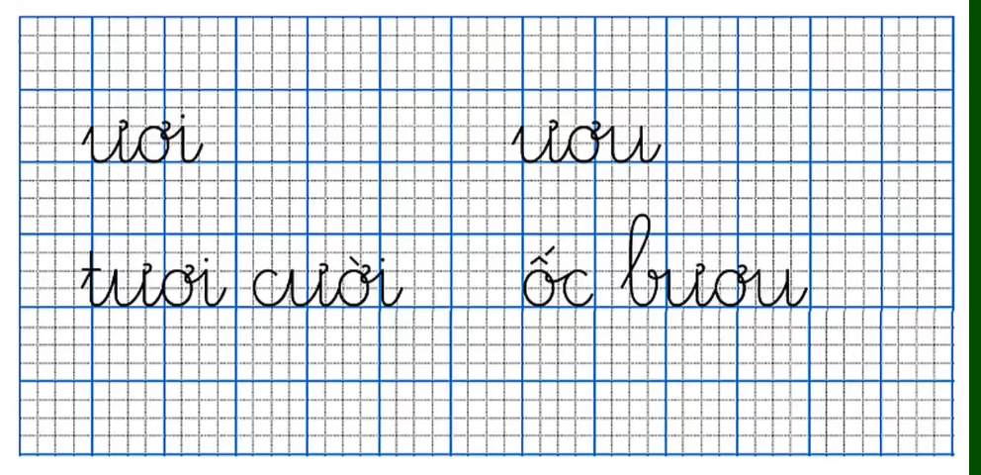
3
Viết

Slide 22
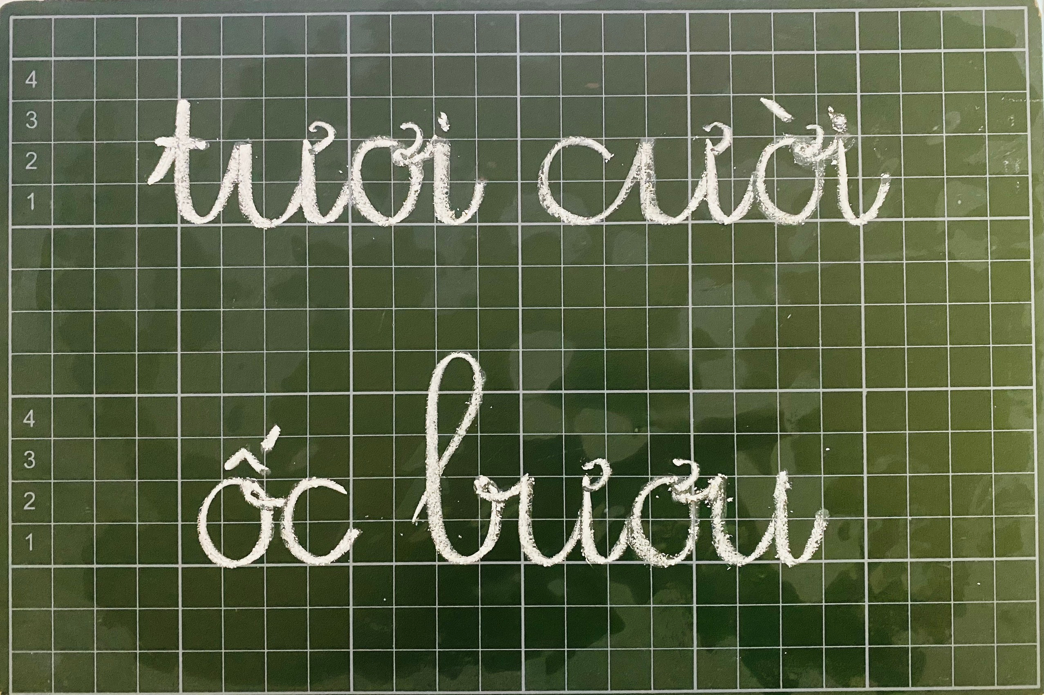
3
Viết

Slide 23

Củng cố bài học

